Slide 1
Муниципальное бюджетное дошкольное образовательное учреждение «Детский сад комбинированного вида №4 «Теремок» города Новопавловска
Возрастные особенности детей 5- 6 лет
Воспитатели: Горюнова О.В.
Заруднева Е.З.

Slide 2
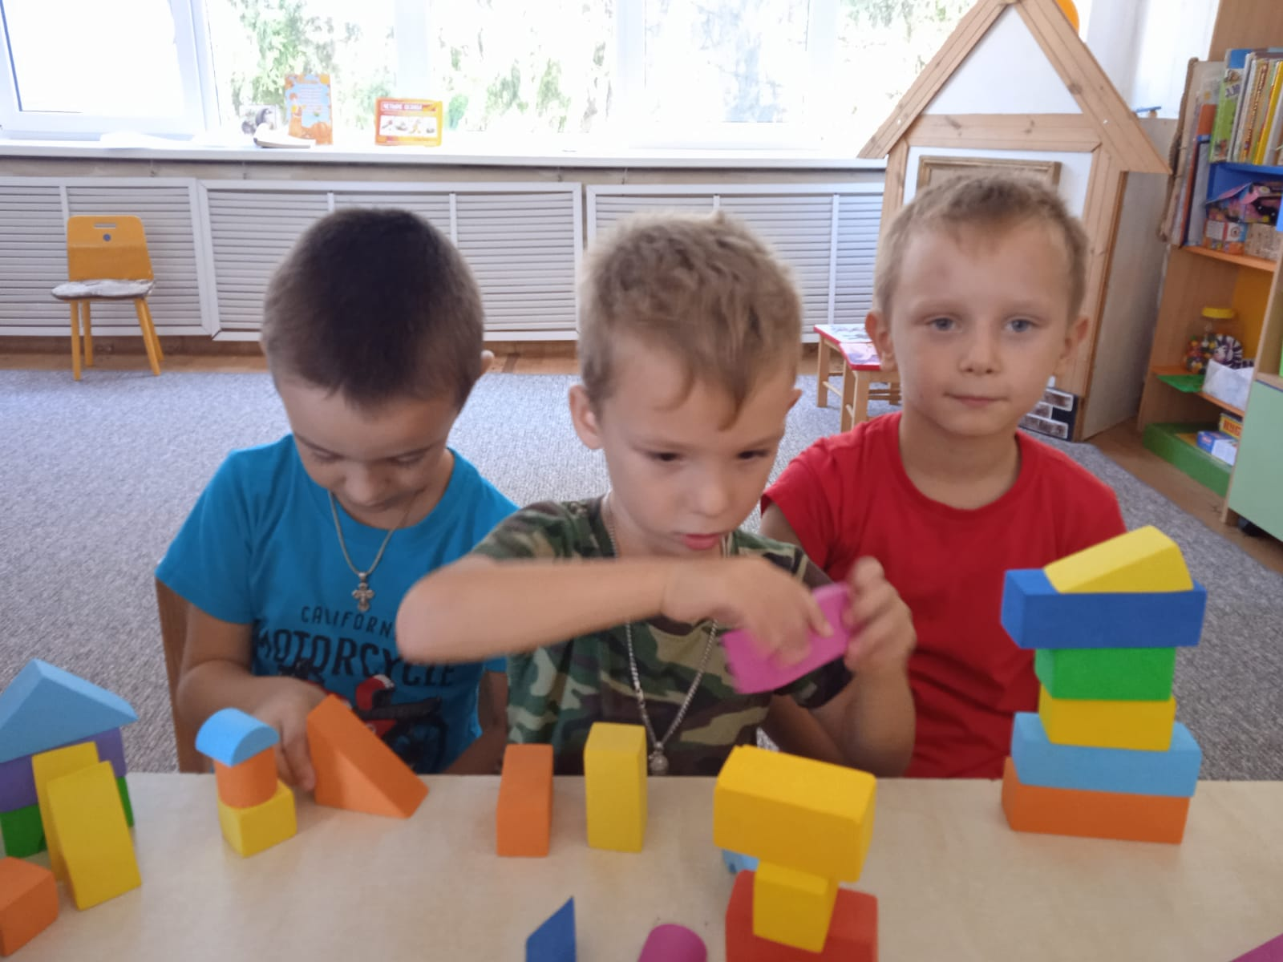
Возраст от 5 до 6 лет – новый важный этап в развитии и воспитании ребёнка-дошкольника.
Чтобы образовательный процесс был правильно организован мы в своей работе опираемся на основные нормативно-правовые документы, регламентирующие деятельность ДОУ:
Федеральный закон «Об образовании»;
Федеральный государственный образовательный стандарт дошкольного образования;
СанПин 2.4. 1. 2660-10.
Международная конвекция о правах ребенка.
Наш детский сад работает по программе
дошкольного образования
« От рождения до школы» под
редакцией Вераксы Н.Е,
Васильевой Т.С., Комаровой М.А.

Slide 3
Ваши детки стали старше, в связи с этим у них увеличиваются их обязанности. И мне бы очень хотелось, чтоб Вы - родители относились серьезно к образовательному процессу.
Согласно ст.18 Закона РФ об образовании,
п.1: «Родители являются первыми педагогами. Они обязаны заложить основы физического, нравственного и интеллектуального развития личности ребенка в раннем детском возрасте»

Slide 4
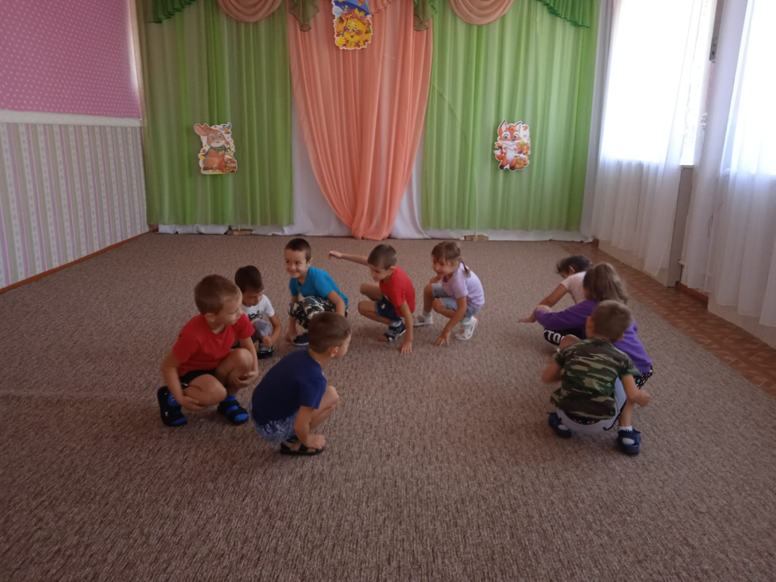
Возраст 5-6 лет - возраст активного развития физических и познавательных способностей ребенка, общения со сверстниками.
И тем не менее игра остается основным способом познания окружающего мира.

Slide 5
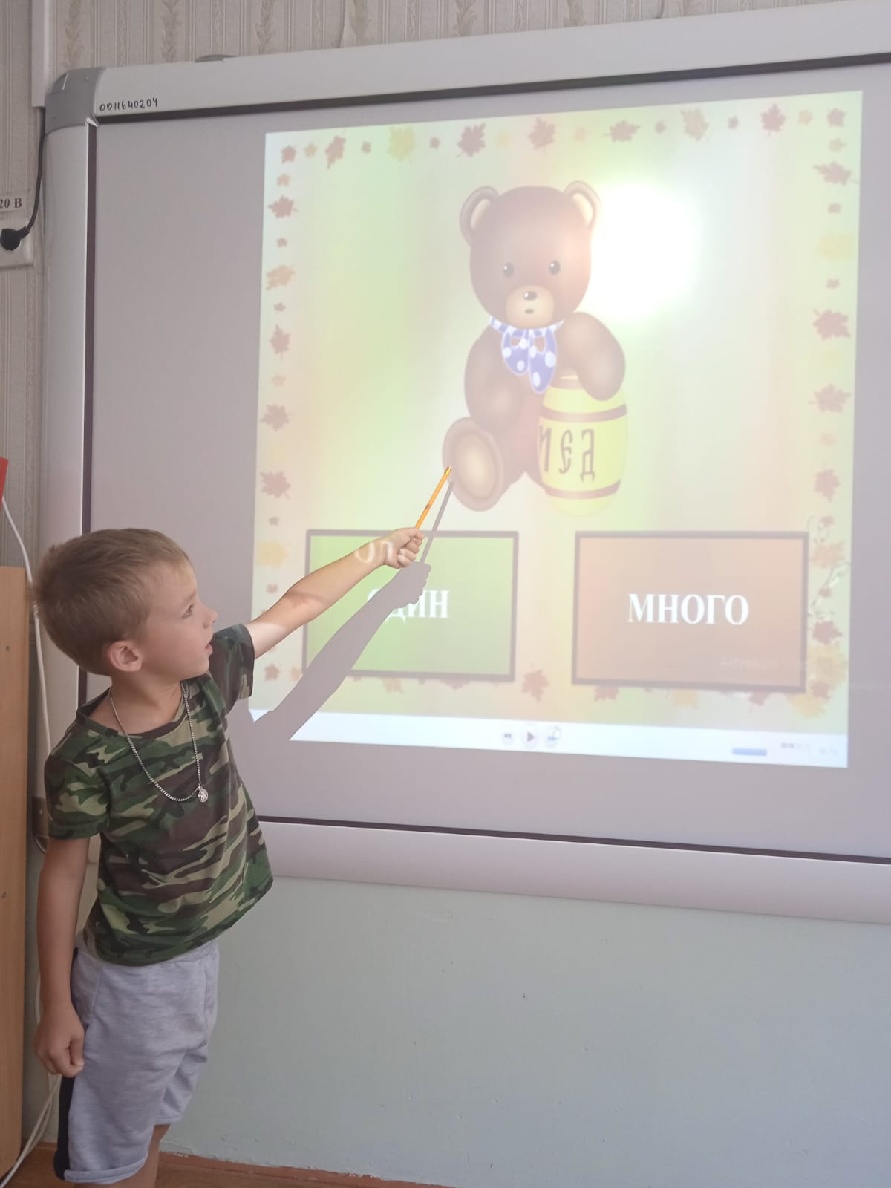
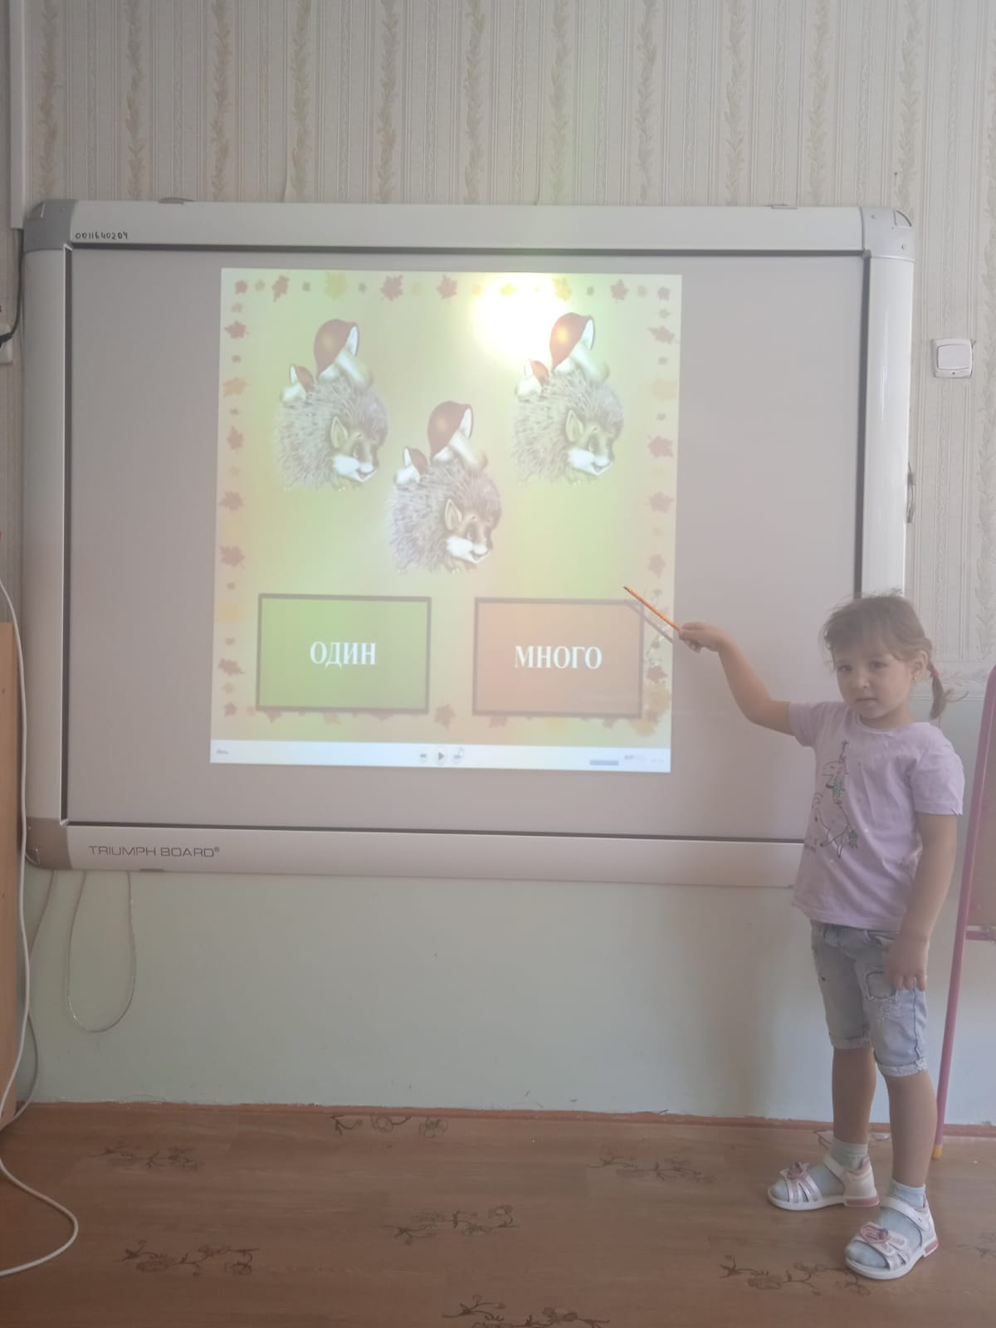
Это период благоприятный для развития всех познавательных процессов:
- внимания
восприятия
мышления
памяти
воображения.

Slide 6
В возрасте 5- 6 лет у детей:
Ведущая деятельность — игра со сверстниками.
Условия успешности — собственный широкий кругозор, хорошо развитая речь.
Отношения со сверстниками — партнер по играм, предпочтения в общении.
Отношения со взрослыми — источник информации, собеседник.
Способ познания — общение со взрослым, сверстником, самостоятельная деятельность, экспериментирование.
Эмоции — настроение ровное, оптимистическое.

Slide 7
Двигательные навыки
С пяти до шести лет у вашего ребенка еще значительнее сдвиги в усовершенствование моторики и силы. Скорость движений продолжает возрастать, заметно улучшается их координация. Теперь он уже может выполнять 2-3 вида двигательных навыков одновременно: бежать, ловить мяч, пританцовывать. Ребенок любит бегать, соревноваться. Может больше часа не отрываясь играть на улице в спортивные игры, бегать на расстояние до 200 м. Он учится кататься на коньках, лыжах, роликах, если еще не умел, то с легкостью может освоить плавание.

Slide 8
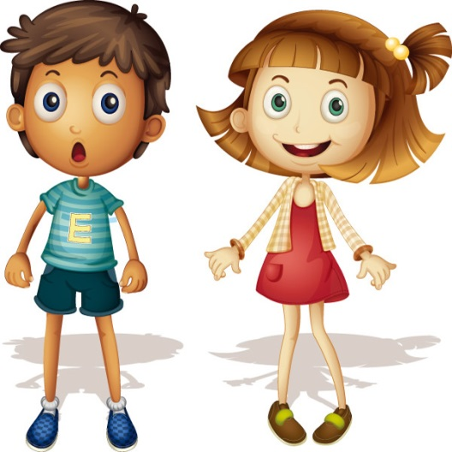
Эмоциональное развитие
У ребенка уже имеются собственные представления о красоте. Некоторые с удовольствием начинают слушать классическую музыку. Малыш учится выплескивать часть эмоций в своих любимых занятиях и стремиться управлять ими, пытается сдерживать и скрывать свои чувства (но не всегда у него это может получаться.) Труднее всего детям удается справляться со своим страхом. Малышам могут сниться страшные сны. Он познает новые понятия: рождение, смерть, болезни, бедствия.

Slide 9
Социальное развитие.
К пяти годам ребенок уже четко знает свою половую принадлежность и даже в играх не хочет ее менять. В этом возрасте в воспитании мальчика очень важное место отводиться отцу, а у девочек - матери. Папы учат сына быть мужественными, мамы дочек - женственными. У малыша закладывается представления о роли противоположного пола в жизни. Дочь постигает роль мужчины через поведение отца, а мальчики - роль женщины, через общение с мамой. После пяти лет отношения со сверстниками переходят в дружеские. Появляются первые друзья, обычно такого же пола. Большую часть времени он проводит с ними. Происходит некоторое отдаление от родителей. Ребенок уже безболезненно может перенести недолгую разлуку с близкими.

Slide 10
Интеллектуальное развитие
К шести годам ребенок уже может не просто различать животных, но разделить их на диких и домашних. Может объединять предметы по различным признакам, находить между ними сходства и различия. После пяти лет малыш интересуется не только названиями предметов, но и тем из чего они сделаны. Он имеет собственное представление об окружающих его физических явлениях, может объяснить, что такое электричество, магнит. Ребенок очень хорошо ориентируется в пространстве: на улице, в знакомых помещениям, дома. Знает, где покупают игрушки, продукты, лекарства. Он пытается освоить алфавит и научиться чтению по слогам, а также продолжает совершенствовать письмо печатными буквами. Может считать (иногда до сотни), складывать и вычитать в пределах десяти.

Slide 11
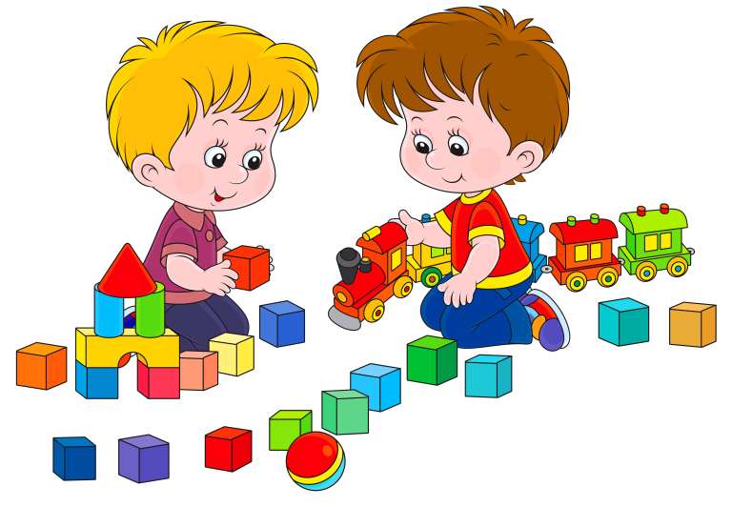
Особенности поведения
Ребенок обо всем уже имеет собственное мнение. Может объяснить, кто и почему ему нравится или не нравится. Он наблюдателен. Его очень интересует все, что происходит вокруг. Он стремится отыскать причины и связи между различными явлениями. Малыш становится очень самостоятельным. Но переключать его на разные виды деятельности целенаправленно еще очень сложно. Ребенок применяет в играх свои новые знания, сам выдумывает сюжеты игр, с легкостью осваивает сложные игрушки -конструктор, компьютер. К шести годам он осваивает большинство необходимых навыков и совершенствует их прямо на глазах - становится более аккуратным, следит за своим внешним видом - прической, одеждой, помогает вам по хозяйству.

Slide 12
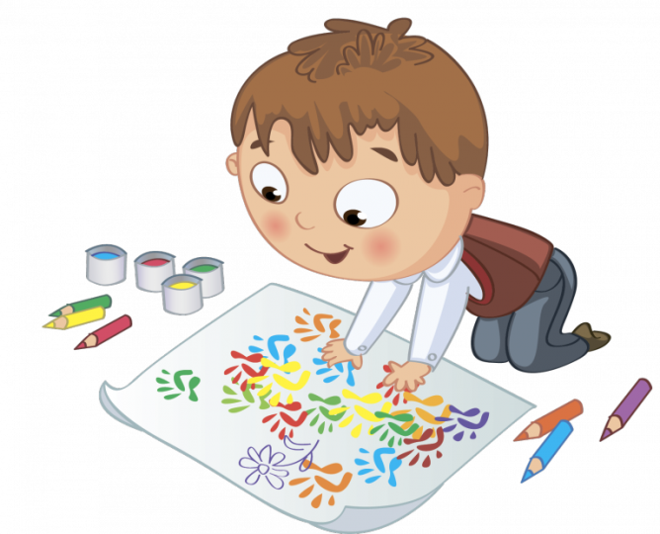
Творческое развитие
5-6 лет, Пик творческого развития ребенка. Он творит, не уставая, едва проснувшись, превращая простой тюльпан в необыкновенный аленький цветочек, строит дома для инопланетян. Его очень привлекает живопись, может подолгу рассматривать картины и краски. С удовольствием рисует сам, пытается что- то срисовывать с картины и придумывать свой сюжет. В пять лет ребенок различными цветами выражает свои чувства по отношению к тому, что рисует. Считается, что детские рисунки - ключ к внутреннему миру малыша. Теперь уже он рисует человека уже таким, какой он есть на самом деле, детализируя лицо с глазами, чтобы он видел, с ушами, чтобы слышал, ртом, чтобы говорил и носом,
чтобы нюхать. У нарисованного человечка появляется шея. На нем уже есть одежда, обувь и другие детали одежды.
Чем больше у картинки сходства с настоящим
человеком, тем развитее ваш ребенок
и лучше подготовлен в школе.

Slide 13
Итак, учитывая названные выше возрастные особенности детей 6-ого года жизни, необходимо осуществлять следующие задачи:
• развивать движения детей, добиваться большей их координации, точности, быстроты;
• воспитывать самостоятельность и быстроту движений при самообслуживании;
• расширять представления детей об общественной жизни, природе, труде взрослых, воспитывать правильное отношение к ним;
• воспитывать умение удерживать цель, следовать указаниям взрослого, сосредоточенность и целеустремлённость;
• формировать у детей отдельные понятия, развивать логическое мышление;
• развивать связную речь детей;
• совершенствовать художественные умения в рисовании, пении, танце, чтении стихов, пересказывании сказок, рассказов, обогащать эстетические восприятия и переживания;
• воспитывать у детей навыки коллективного труда
• развивать произвольное управление детей своим поведением.

Slide 14
УДАЧИ ВАМ В ВОСПИТАНИИ ДЕТЕЙ!

